Slide 1
CHÀO MỪNG CÁC EM ĐẾN VỚI TIẾT
TIẾNG VIỆT LỚP 1
Giáo viên: ......................

Slide 2
pha trà
phố cổ
quê nhà
quả khế
Bà ra thủ đô. Bà cho bé quà quê. Bố đưa Hà đi bờ Hồ, phố cổ.

Slide 3
Bài 27: V v , X x

Slide 4
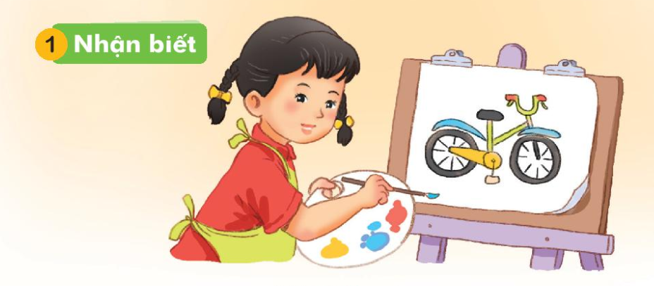
1. Nhận biết
Hà vẽ xe đạp

Slide 5
2
Đọc
v
x
v | e
x | e
vẽ
xe
võ
vở
vua
xỉa
xứ
xưa

Slide 6





Slide 7
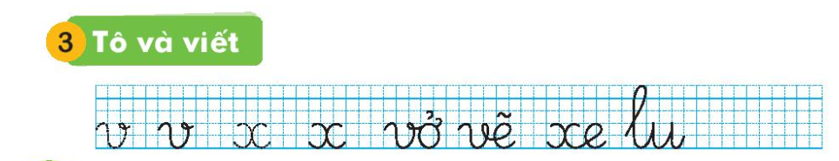

Slide 8


Slide 9


Slide 10
Đọc

Slide 11

Nghỉ hè, bố mẹ cho Hà về thăm quê. Quê Hà là xứ sở của dừa.

Slide 12

Câu 1 (trang 26 VBT Tiếng Việt lớp 1 Tập 1)
Khoanh theo mẫu:

Slide 13
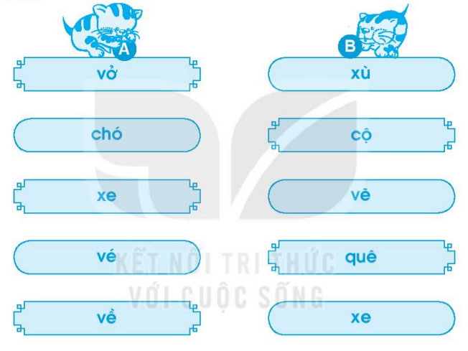
Câu 2 (trang 26 VBT Tiếng Việt lớp 1 Tập 1)
Nối:

Slide 14

Câu 3 (trang 26 VBT Tiếng Việt lớp 1 Tập 1)
Điền v hoặc x:
v
x
x

Slide 15

Củng cố
Vừa rồi các con học âm gì?

